Slide 1






Slide 2


Ame-se mais
Leticia Thompson

Slide 3
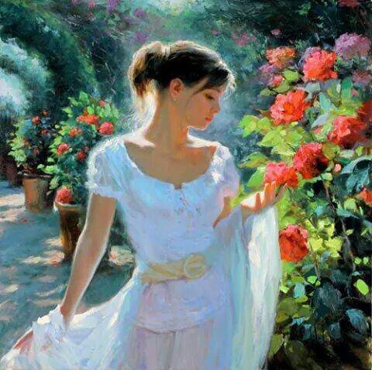
Há pessoas que carregam tanto os outros nas costas que depois de um certo ponto começam a andar devagarinho, sentem-se fatigadas, sem ânimo às vezes para enfrentar o dia.

Slide 4
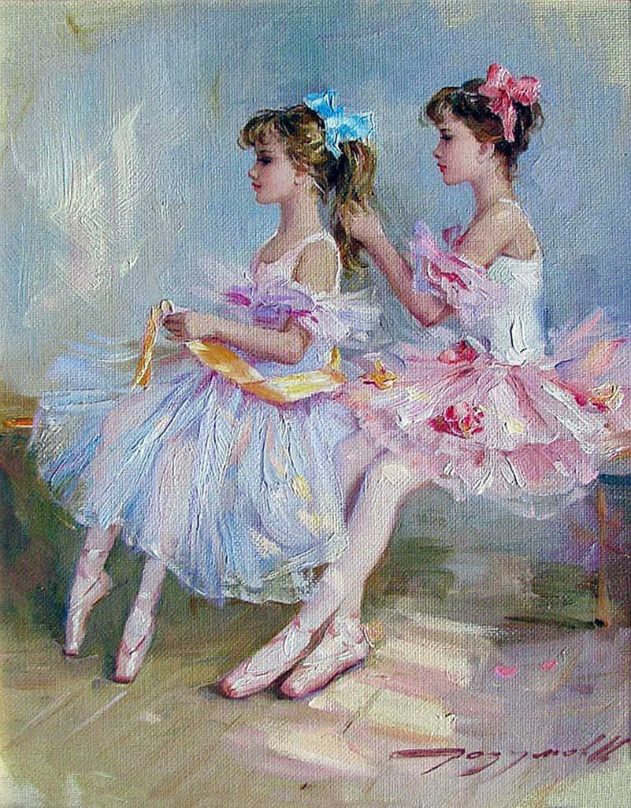
Elas evitam os espelhos, evitando a própria imagem, que já não amam ou mesmo nunca aprenderam a amar.

Slide 5

Acontece até de sorrirem da porta para fora, para dar aos outros uma boa imagem, que é o que conta muito na sociedade,

Slide 6
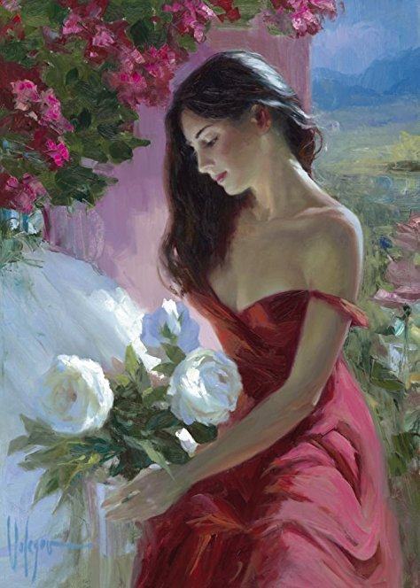
mas quando fecham-se nos seus quartos já não podem evitar as lágrimas, porque até fazer de conta que se é feliz acaba por cansar.

Slide 7
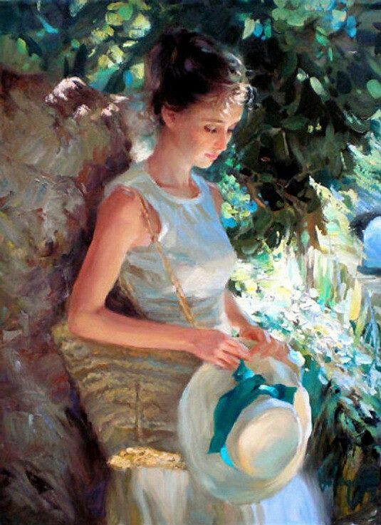
É corajoso viver pelos outros, proporcionar-lhes felicidade, conforto, reconforto, calor.
É nobre e faz parte dos caminhos e das curvas de cada um.

Slide 8
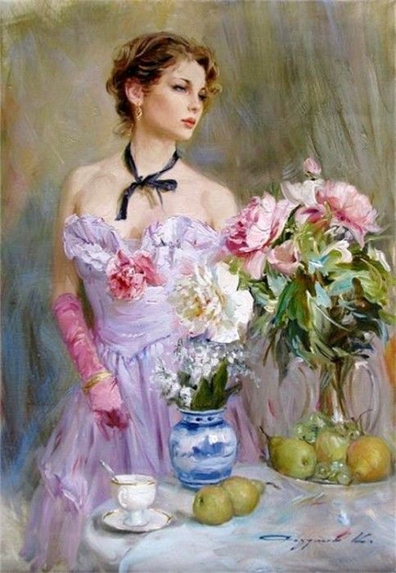
Mas como oferecer aos outros uma força que já não possuímos? Como oferecer a alegria se ela nos parece apenas uma máscara que colocamos quando saímos de casa?

Slide 9
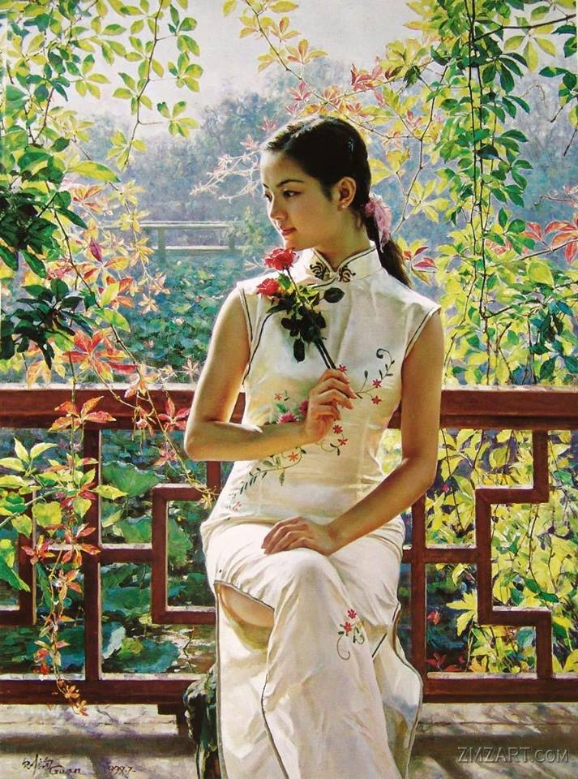
Não podemos cuidar dos outros e esquecer-nos de nós. A felicidade dos outros não está do outro lado da balança, de maneira que à medida a que a delas cresce, a nossa diminui.

Slide 10
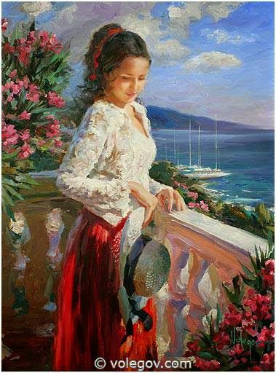
Por isso não podemos aceitar tudo, como mártires, numa atitude heroica onde seremos sempre os perdedores.

Slide 11
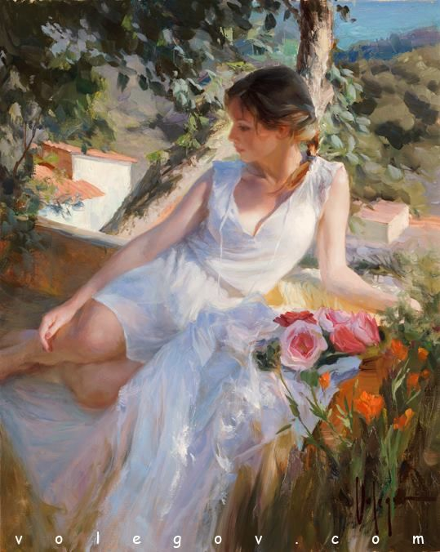
Cada um de nós é uma estrela nesse imenso universo. Umas maiores que as outras, fazemos parte da mesma constelação, merecemos o mesmo cuidado e a mesma atenção.

Slide 12

E se uma estrela se perde, é sempre uma luz a mais que se apaga. Temos que aprender a brilhar.

Slide 13
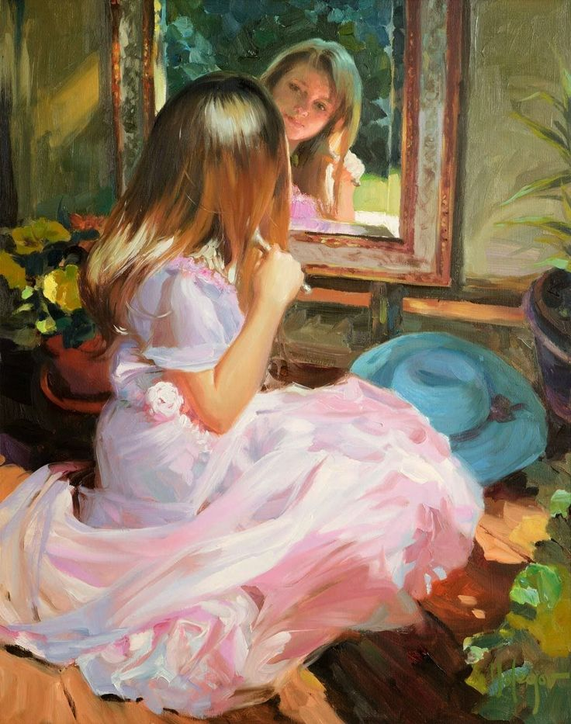
Não há melhor presente que você possa oferecer aos outros que a paz que você carrega consigo.

Slide 14
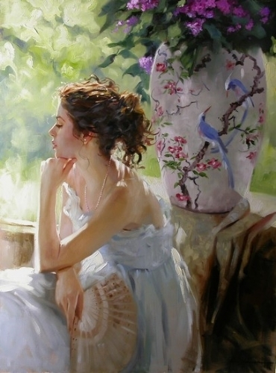
Não há alegria maior para aqueles que te amam de ver sua felicidade, participar dela. Por isso, cuide-se!!!

Slide 15

Faça por você mesmo aquilo que faria pela pessoa mais querida ao seu coração.

Slide 16
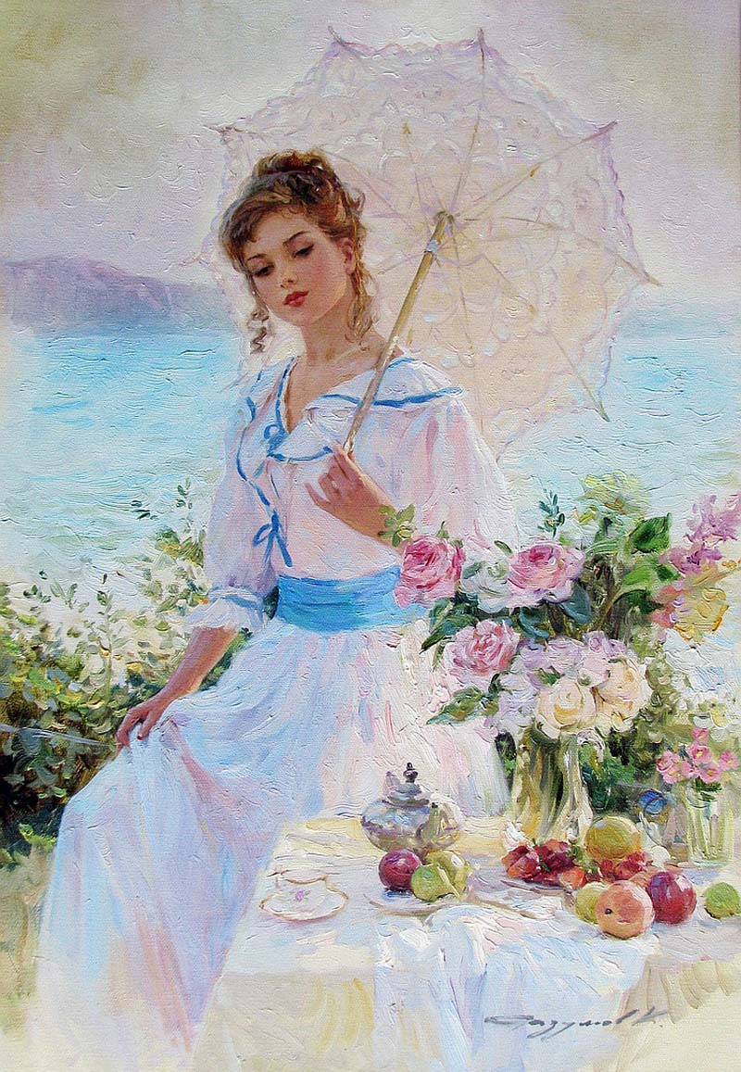
Mesmo que você não seja perfeito, por que ninguém o é, você merece consideração, respeito, amor.

Slide 17

Você merece sim e a primeira pessoa que deve pensar nisso é você mesmo. Os outros te seguirão, tenha certeza disso!

Slide 18
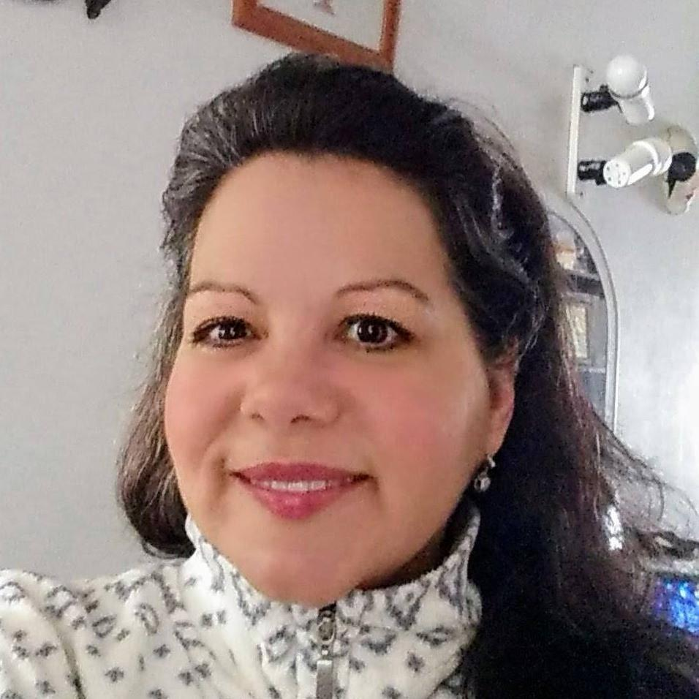
Imagens Internet
Texto: Autor Leticia Thompson
Música:Roger Williams & Percy Faith-Till
Formatação: Olga Lopes
lopesolg@gmail.com
www.facebook.com/olga.lopes.16
www.youtube.com/c/olgalopes
www.sergrasan.com

